Slide 1
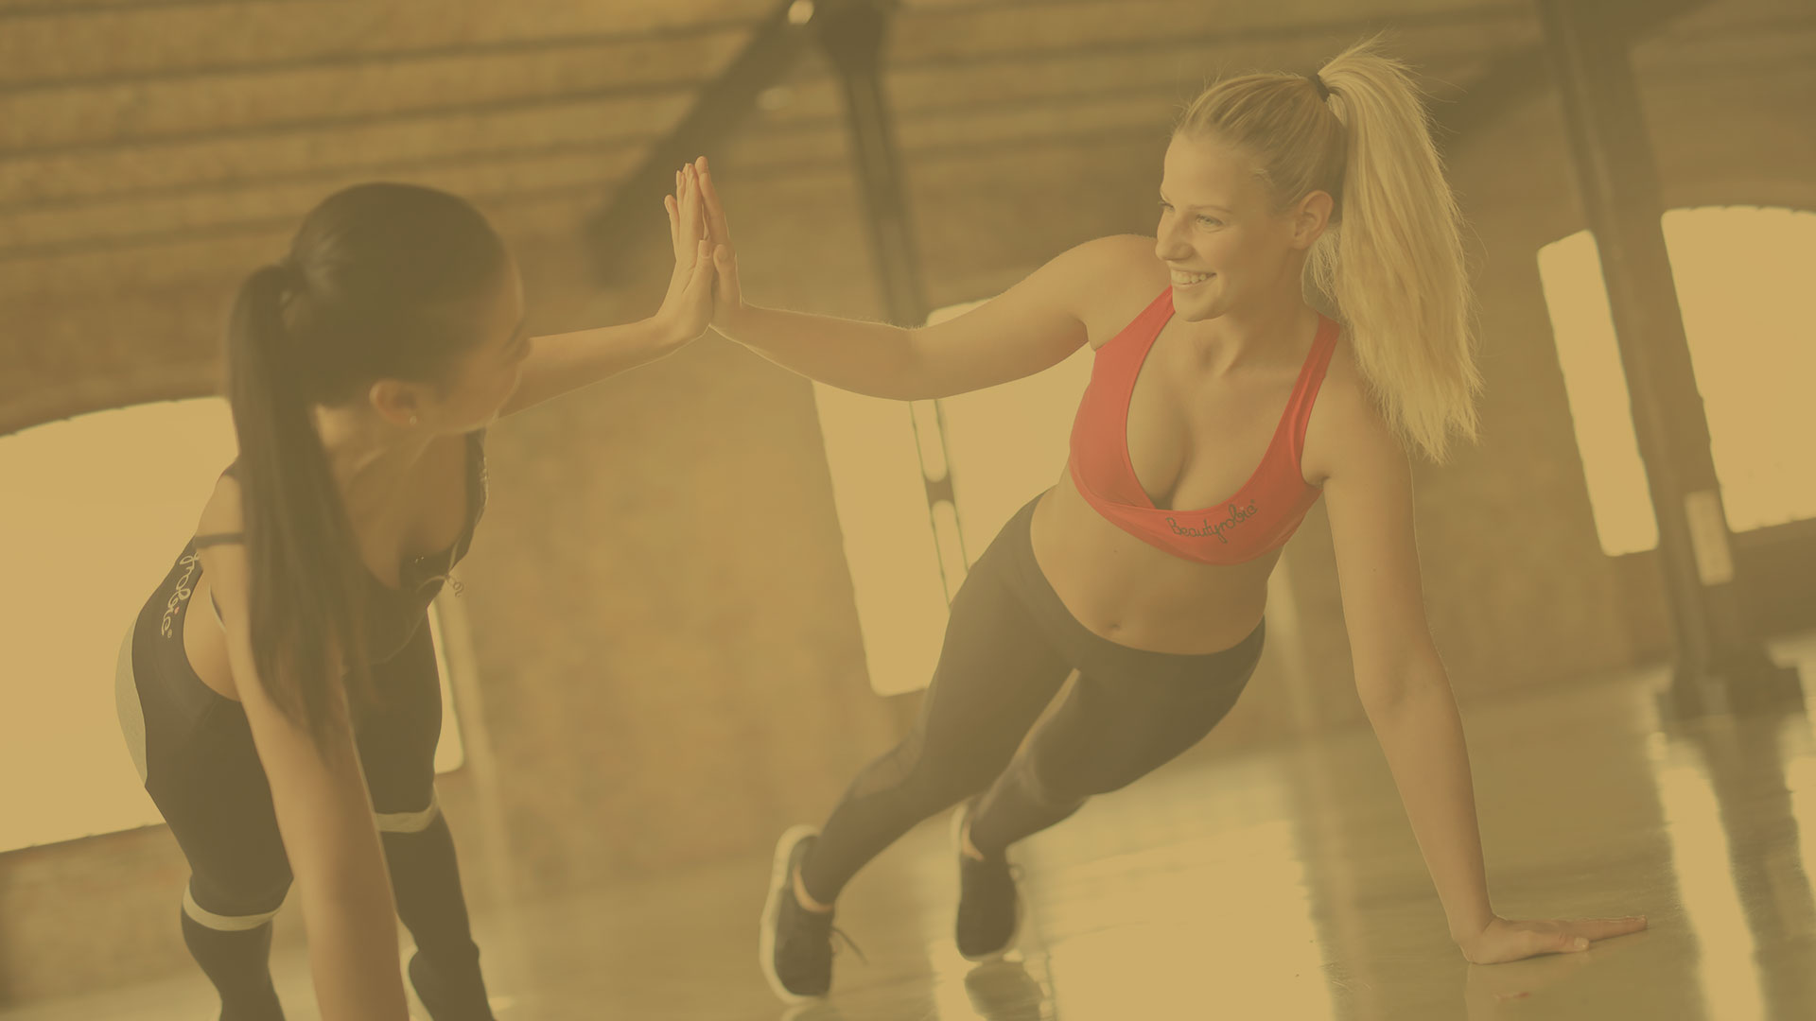
Réalisation de la partie Frontend du site web du Studio
Travail en groupe réalisé par Benoit, Julie et Lilou

Slide 2

Objectif
Intégrer une maquette HTML/CSS/JS pour un client qui désire lancer son site qui présente sa salle de sport
Les besoins du client :
4 pages (Accueil, Présentation, Contact et 404)
Un Slider Bootstrap
Un Formulaire avec vérification (Regex)
Un Menu burger Responsive JS

Slide 3
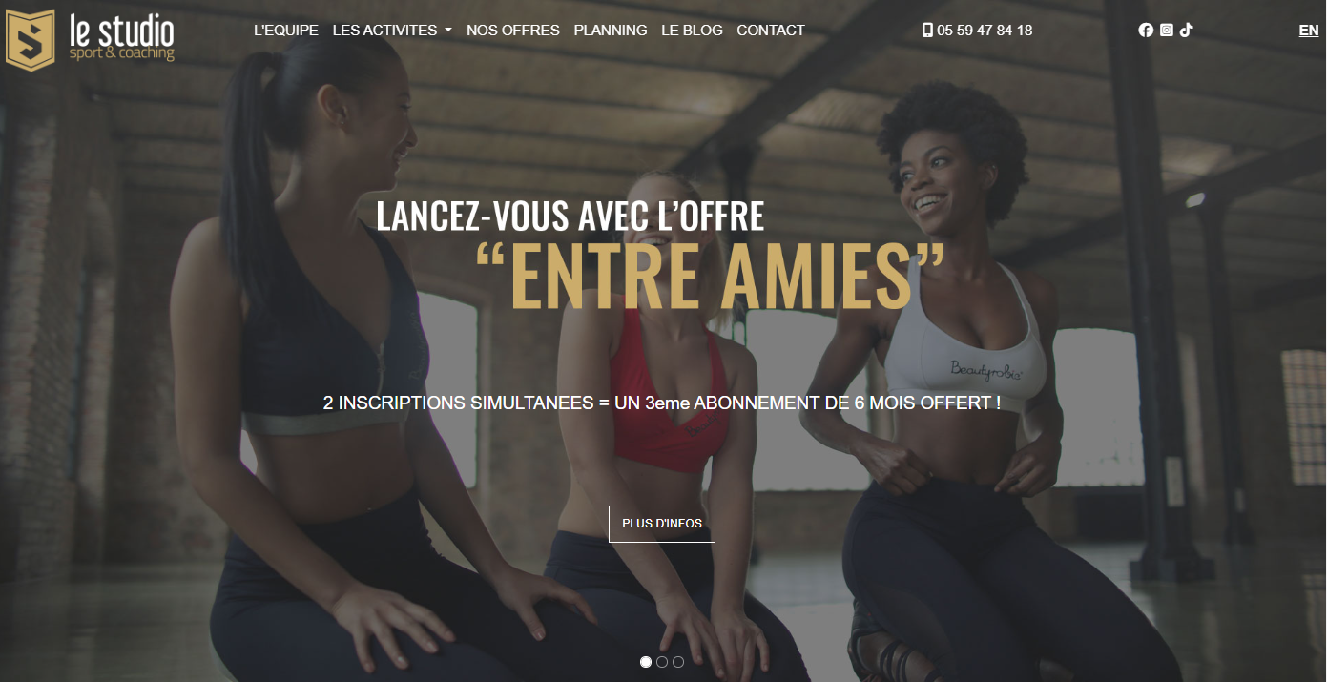
Le Slider Bootstrap

Slide 4
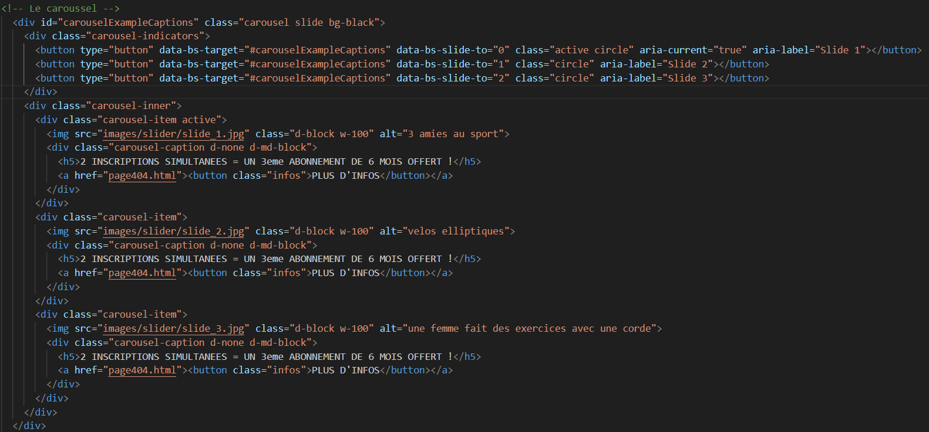
Merci Bootstrap pour le slider ! Juste à modifier 2 ou 3 détails…
Bootstrap c’est trop dur…

Slide 5
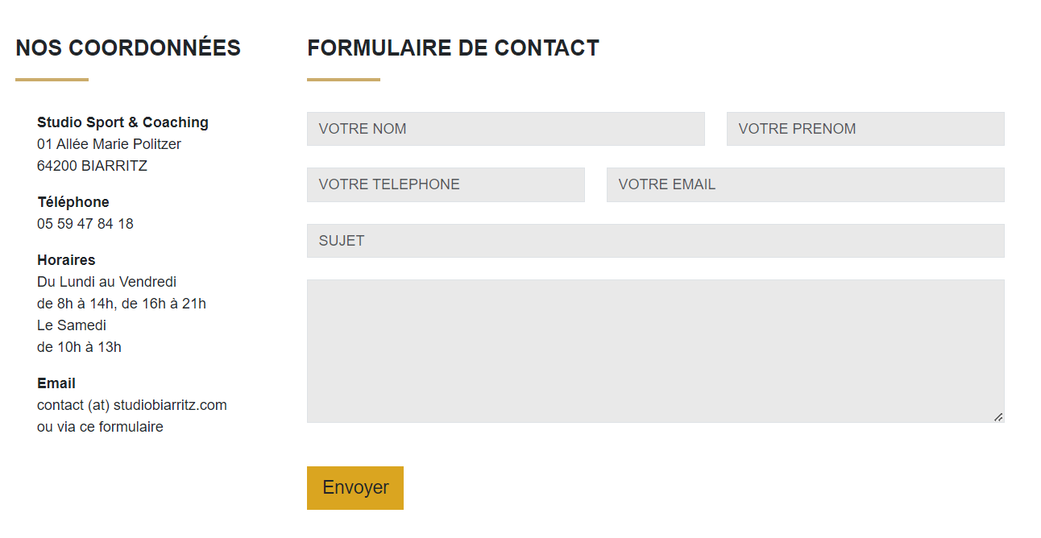
Le formulaire

Slide 6
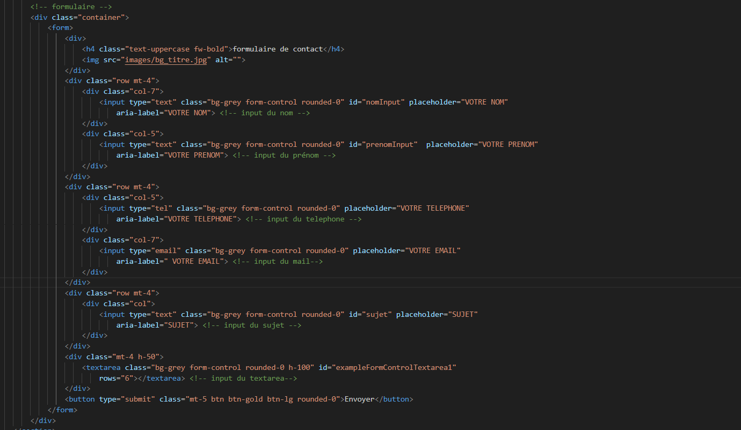

Slide 7
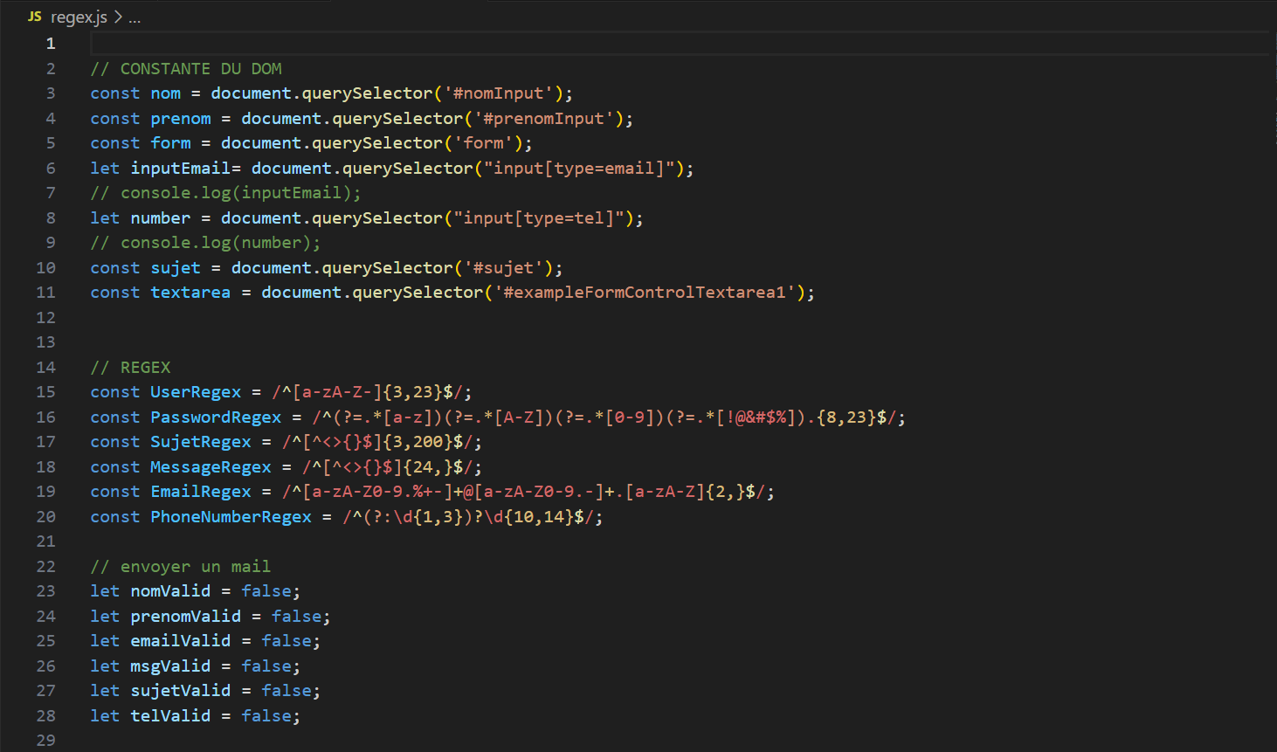
Sofiane, c’est quoi le regex ?

Slide 8
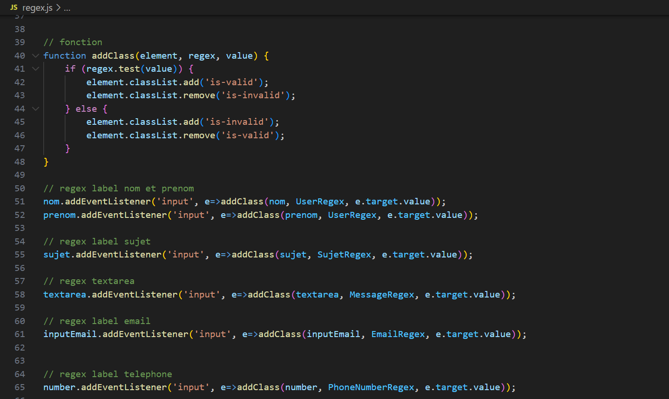
Sofiane, tu peux m’envoyer ton code JS ?

Slide 9
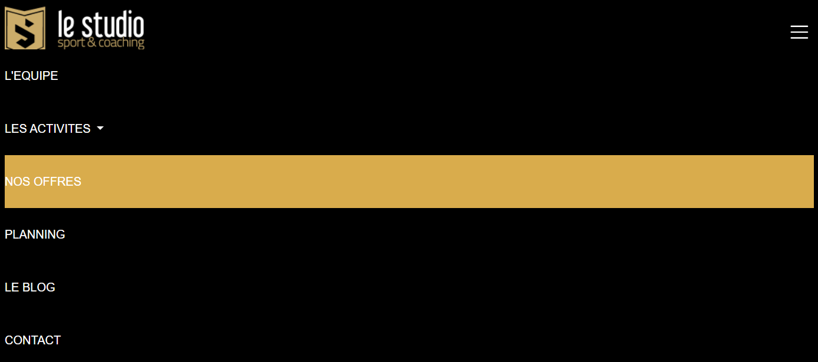
Le Menu Burger responsive JS

Slide 10
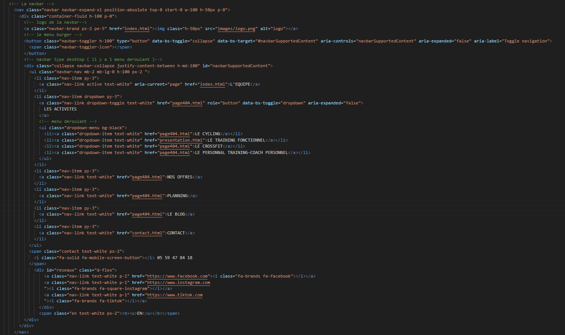


Slide 11

Toutes ces lignes de code pour quel résultat?

Slide 12
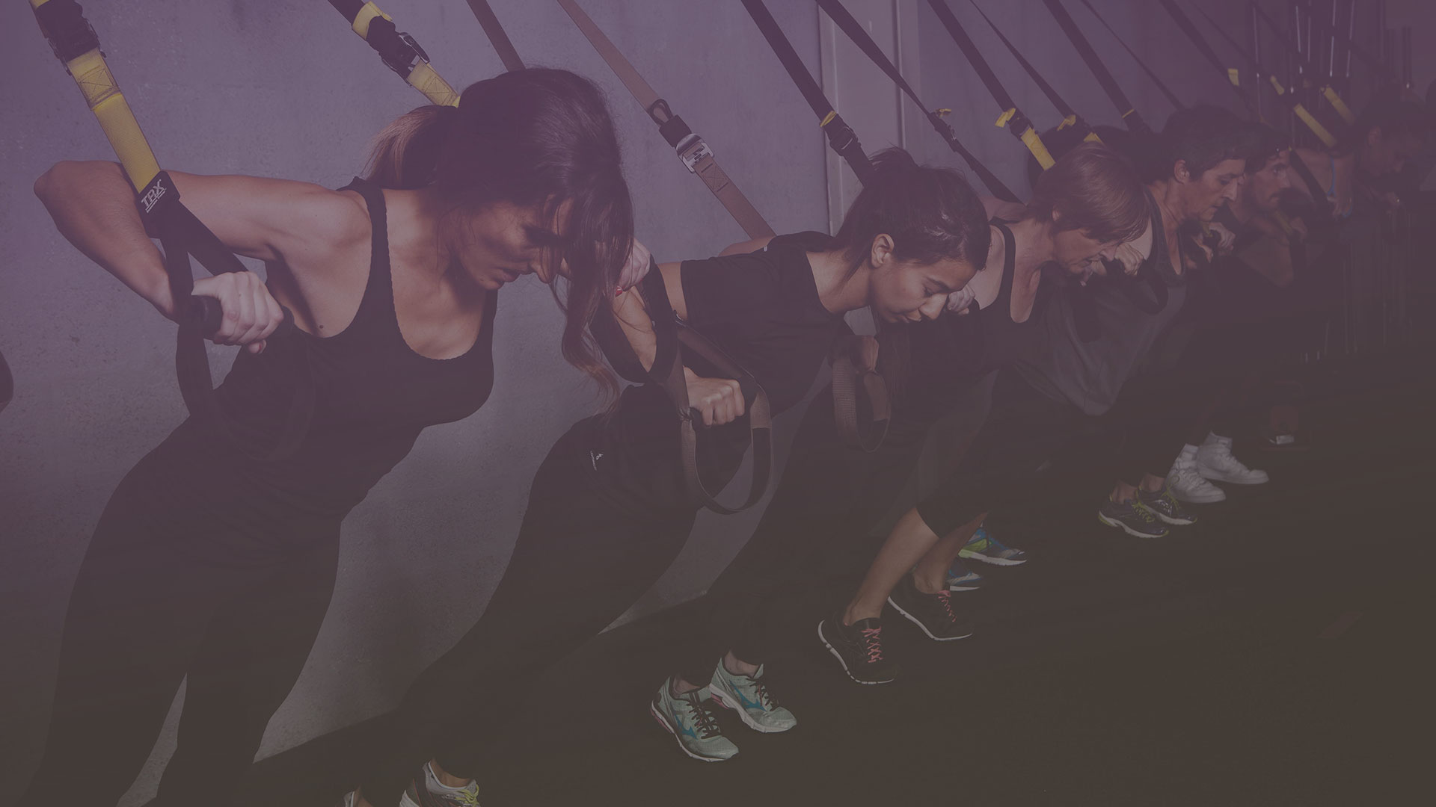
Tu veux plus de code ?

Slide 13
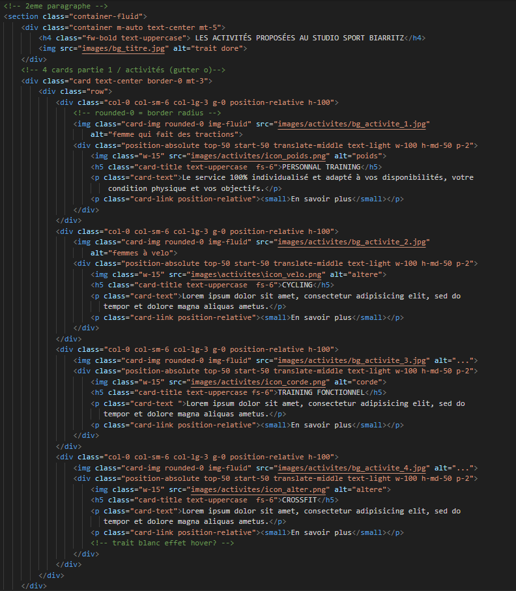
Page index : sections « Activités »
Utilisation des row et cols pour positionner les cards
Utilisation des positions absolute et relative pour les images et textes sur les cards
Utilisation de :after pour rajouter un effet sur le trait « en savoir + »

Slide 14
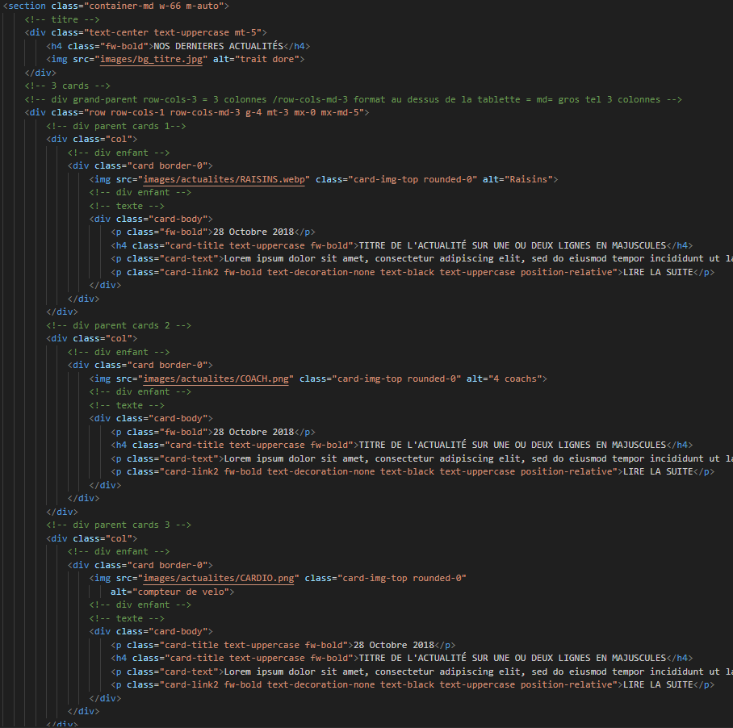
Page index : sections « Actualités »
Utilisation de grid et cards
Modifications pour ajouter les images
Utilisation de :after pour rajouter un effet sur le trait « lire la suite »+

Slide 15
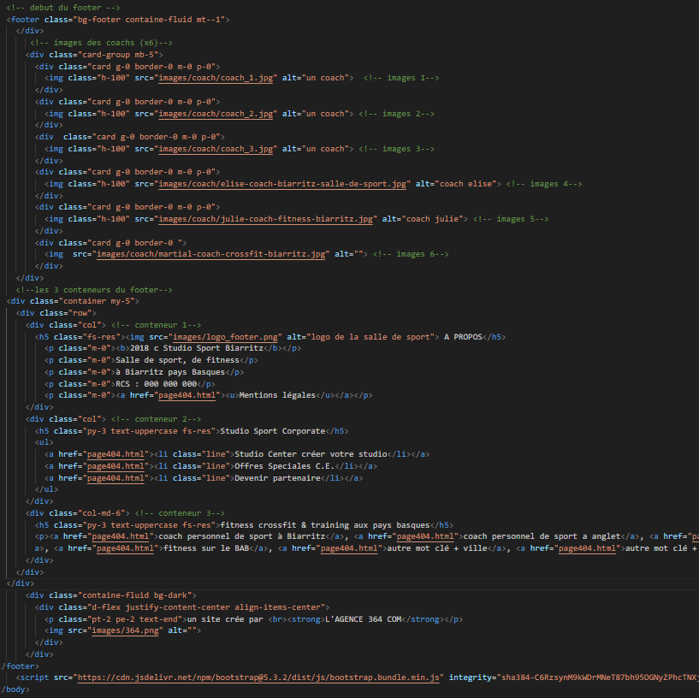
Le footer
Utilisation de grid pour organiser mes éléments
Utilisationde card pour organiser mes images sous forme cards
Effet hover sur les images et sur les li pour le deuxième conteneur de texte

Slide 16
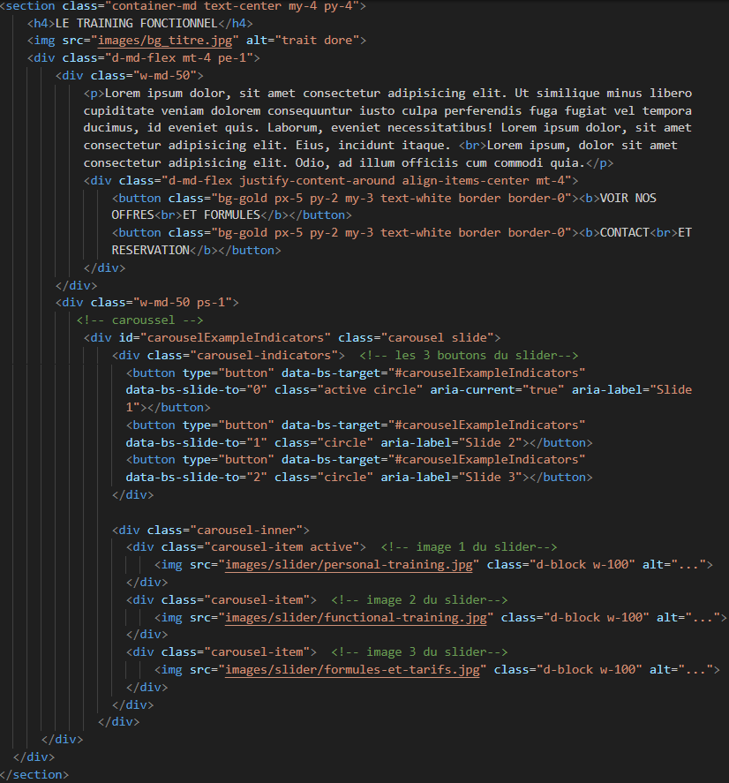
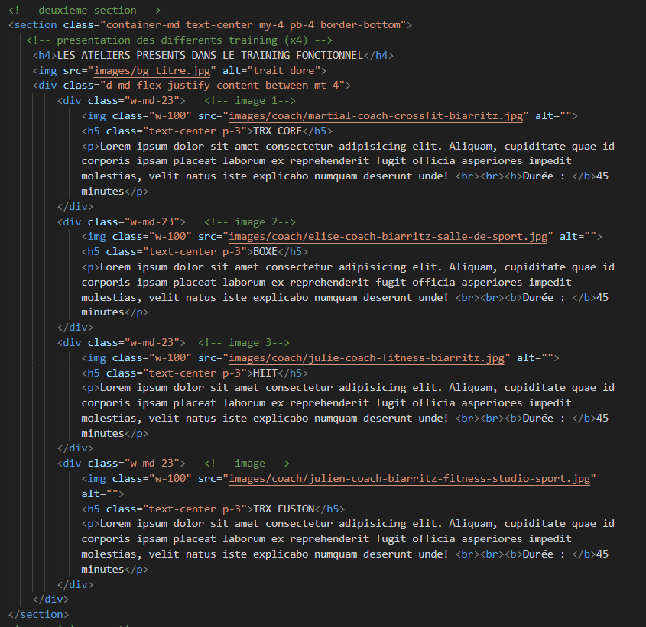
Page Présentation

Slide 17

Merci pour votre attention !

